Slide 1
EBOOK
易书
二手书交易系统
EBOOK—Second-hand book trading system
路演
黄顶 刘思妍 林珍宇 林嘉欣 曹晓华 叶裕龙

Slide 2
CONTENT
目录
BUSNIESS
00
项目理念
01
市场痛点
Your title here
title here
产品介绍
03
商业模式
02
Your title here
Your title here
i bao tu

Slide 3
/项目理念/
A designer can use default text to simulate what text would look like. If it is not real text. If it is not real text.
Part . 00

Slide 4
工作情况概述
项目理念
本产品主要解决的是校内二手教材交易问题，采用线上线下结合模式，给学生提供针对性的服务，方便快捷直观地完成交易。
致力于将学生校书籍资源利用最大化，为学生提供便利的二手书交易平台，规范二手书交易市场，充分发挥书籍价值并节省学生开支。
Part . 01

Slide 5
/市场痛点/
A designer can use default text to simulate what text would look like. If it is not real text. If it is not real text.
Part . 01

Slide 6
市场痛点
Market Research
市场前景：
行业处于上升期
目标市场容量可观
国内二手书籍市场逐年扩大
大学生数量高速增加
广州以130.71万的在校大学生数量，排名全国第一。
平均每年每位学生处理5-10本教材
有购买二手书和有意愿的人群占70%
Part . 01

Slide 7
市场痛点
Part . 01

Slide 8
市场痛点
主要痛点
交易模式复杂繁琐
信息阻塞
微信二手群人少，找不到所需的书
校内二手群交易供需不明
在网上买二手书还要等快递，不能及时到
在校内进行书籍交易的地点不好确定，没有安全保障
与卖家不能取得及时联系
Part . 01

Slide 9
/产品介绍/
A designer can use default text to simulate what text would look like. If it is not real text. If it is not real text.
Part . 02

Slide 10
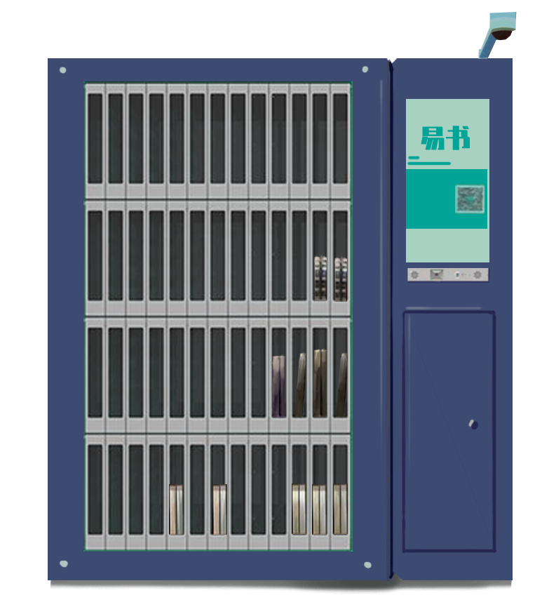
线上线下结合
灵活的信息搜索和信息追踪
固定交易地点和不限交易时间
形成易书二手书籍交易网络

Slide 11
易书二手书交易系统

Slide 12
卖方流程：
在小程序注册成为用户
扫描书籍条形码
系统收录书籍信息
相应柜门自动打开
将书籍侧放入此格
手动关闭柜子
买方流程:
在小程序注册成为用户
在小程序中搜索书名
付款购买
到相应柜门前确认打开
拿走书籍
关闭柜门

Slide 13
校园书籍交易网
建立以校园校区为单位数据库
WHY
避免跨校区的交易需要的时间成本增加
同校同专业的用户对书籍种类的需求重叠度较高

Slide 14
实地交易书柜
投放在每个学院的大厅处
WHY
减少原本网络交易和面对面交易需要的时间成本和沟通成本
展示书籍的详情和损耗状况
以吸引路过的人群查看是否有感兴趣的书籍

Slide 15
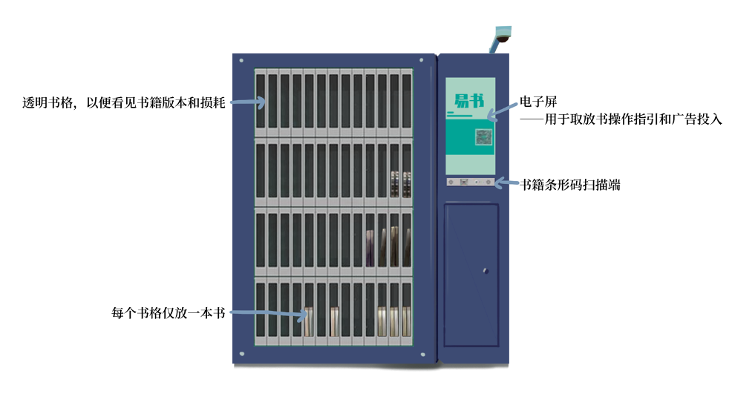

Slide 16
小程序
找书功能
旧书定价
交易查询

Slide 17
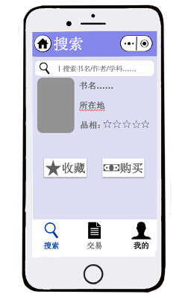
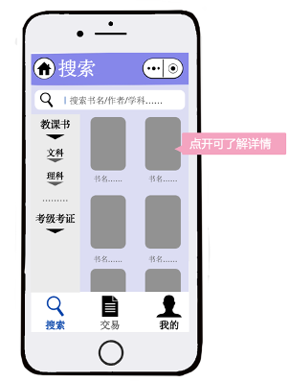
找书功能

Slide 18
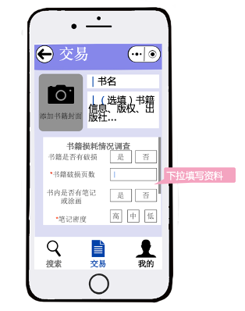
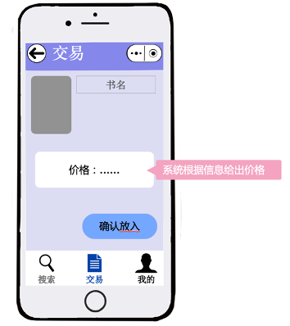
旧书定价

Slide 19
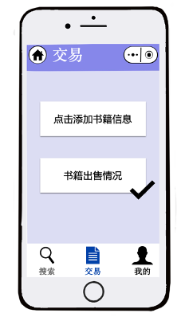
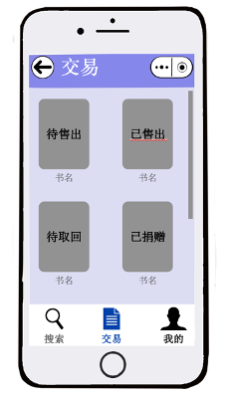
交易查询-书籍售卖情况

Slide 20
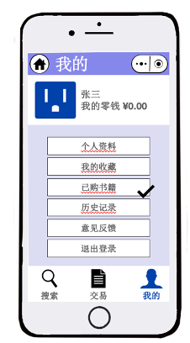
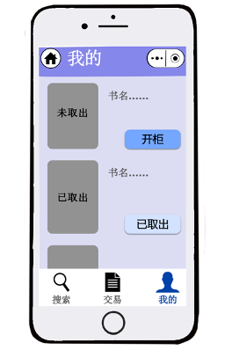
找书功能-书籍购买情况

Slide 21
机构后台
以月为单位：
书籍清理
书籍捐赠

Slide 22
/商业模式/
A designer can use default text to simulate what text would look like. If it is not real text. If it is not real text.
Part . 03

Slide 23
商业模式
广告盈利
用户交易费用
Part . 03

Slide 24
商业模式
开学季与毕业季
假期
平时
9月、6月，收取用户交易费3.5%
即7-8月，2-3月，收取用户交易费1%
即1、4、5、10、11、12月
收取用户交易费3%
Part . 03

Slide 25
商业模式
书柜制作
小程序
宣传费用
初期在华师石牌11个学院投放
11*200000= 22,0000
开发费用5,0000元
后期维护1,0000*12=12,0000
1,0000元
年成本预算
共 40万元
Part . 03

Slide 26
商业模式
媒体推广
广告推广
与校内新闻社、广播站合作宣传，利用新闻社和广播站的影响力推广产品
设计一些海报，张贴在饭堂、学院等学生经常去的地点，视觉化的冲击达到宣传效果
微博推广
微信公众号推广
与华师官微合作，支付一定费用进行推广，精准锁定目标用户开展产品营销
利用晚安华师微信公众号进行宣传。晚安华师是几乎每个华师学生都会关注的公众号，利用其影响力进行推广可以达到最佳效果
Part . 03

Slide 27
EBOOK
THANK YOU
易书
项目路演

